Slide 1
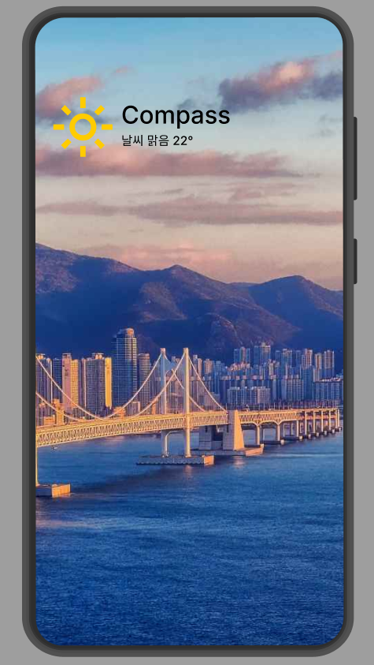
시작 화면
Description
[1] 메인 화면 배경
화면은 관광지 이미지 보여줌 ( 포토 코리아 사이트 이미지 사용)
배경은 오른쪽에서 왼쪽으로 살짝 움직이며 넘어가는 효과를 보여줌 (로그인 화면으로 넘어가는데 약 2초)
[2] 날씨 및 Compass 로고
- 날씨 아이콘은 그 날 날씨에 맞는 아 이콘으로 보여줌(맑음,흐림,비)
- 날씨 아이콘 오른쪽에는 Compass(팀 이름) 이 뜨며 아래에는 날씨(맑음,흐림,비)와 온도가 뜨도록 함
2
1

Slide 2
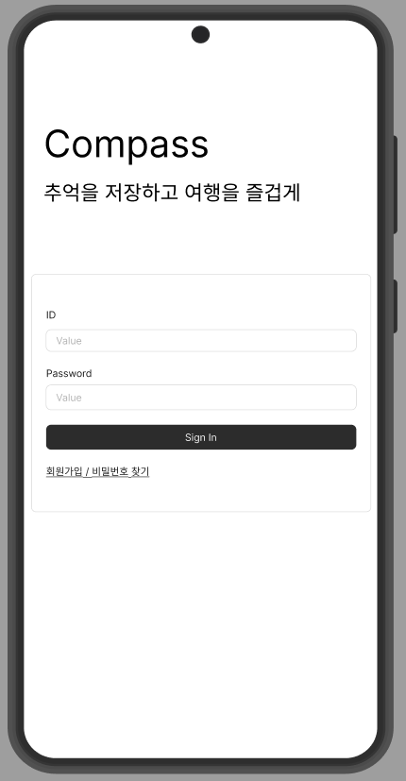
로그인 화면
Description
[1] 로고 화면
Compass 로고와 아래에 조금 더 작은 글씨로 ‘추억을 저장하고 여행을 즐겁게‘ 문구 작성
[2] 로그인 입력 창
ID와 비밀번호를 입력 할 수 있도록 함
[3] 로그인 버튼
클릭 시 메인화면으로 이동
[4] 회원가입 / 비밀번호 찾기
회원가입 클릭 시 회원가입 창으로 이동
비밀번호 찾기 클릭 시 비밀번호 찾기 창으로 이동
1
2
3
4

Slide 3
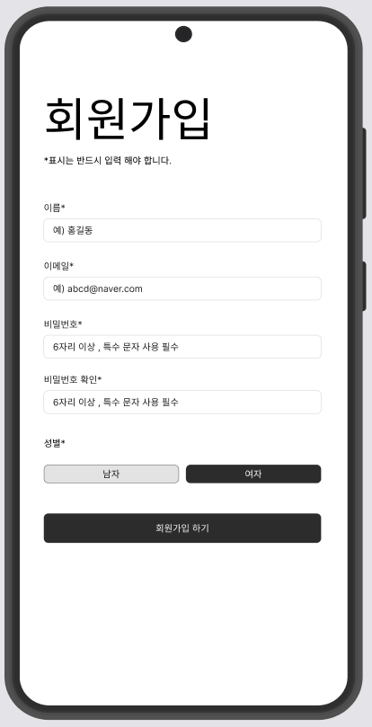
회원가입 화면
Description
[1] 이름(필수)
한글 최대 5글자 작성 가능
띄어쓰기 불가능
특수문자 불가능
[2] 이메일(필수)
한글 기호 입력 불가
[3] 비밀번호(필수)
6~20자 영문/숫자/특수기호/ 대문자 구별
작성되는 비밀번호 Password 처리
[4] 비밀번호 확인(필수)
- 이전에 입력한 비밀번호와 틀릴 시 오류 메시지
[5] 성별(필수)
버튼 클릭으로 남자, 여자 선택 가능
[6] 회원가입 버튼
조건에 맞지 않는 항목이 있다면 오류 전송
모두 올바르게 작성 되었다면 아이디 생성 후 로그인 페이지로 이동
1
2
3
4
5
6

Slide 4
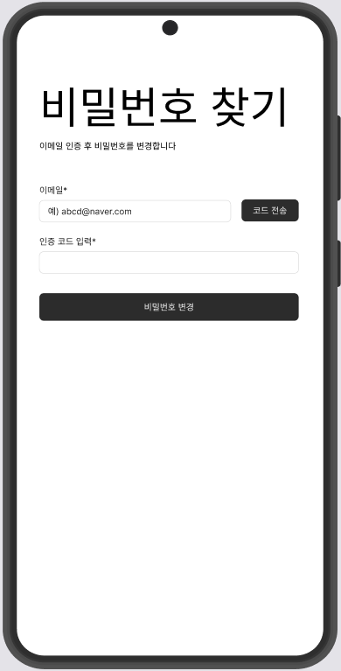
비밀번호 찾기 화면
Description
[1] 이메일(필수)
영문, 대소문자 구별
한글 기호 입력 불가
코드 전송 클릭 시 아이디 확인 후 코드 전송
[2] 인증 코드 입력(필수)
전송받은 이메일 코드 입력
[3] 비밀번호 변경
- 버튼 클릭 시 코드 인증값을 확인 후 비밀번호 변경
1
2
3

Slide 5
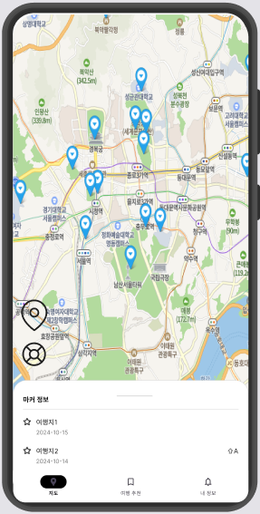
메인 화면(지도 마커 화면)
Description
[1] 네이버 지도& 마커
버튼 클릭 시 마커 정보 확인 창
네이버 API 사용
[2] 마커 찍기 버튼
버튼을 끌어와서 지도에 마커 두기
마커를 끌어 왔다면 마커 정보 입력창 이동
[3] 내 위치 이동 버튼
현재 내 GPS 위치로 지도 이동
[4] Bottom Sheet
위로 끌어 올리면 마커 정보 화면 표시
[5] 마커 정보
- 지금까지 작성한 마커 내용 확인 가능
[6] 네이게이션 바
- 지도, 여행지 추천, 내 정보, 일정 화면으로 이동 가능
1
2
3
4
5
6

Slide 6
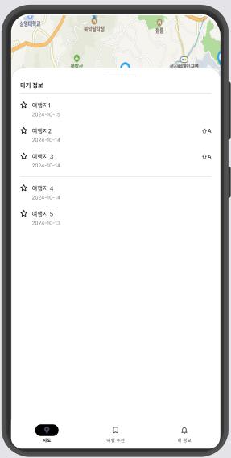
메인 화면(마커 정보 화면)
Description
[1] 마커 정보
지금까지 작성한 마커 정보 내역 확인
클릭 시 해당 마커로 이동
1

Slide 7
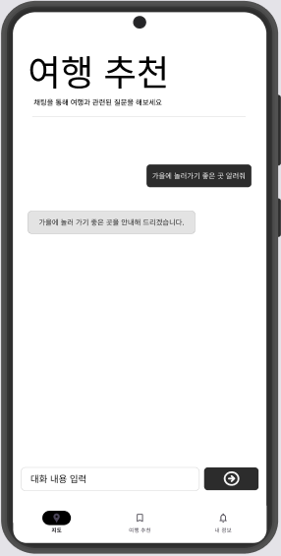
여행 추천 화면
Description
[1] 마커 정보
지금까지 작성한 마커 정보 내역 확인
클릭 시 해당 마커로 이동
3
1
2

Slide 8
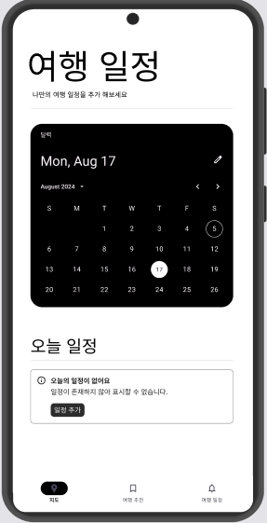
일정 화면
Description
[1] 달력 수정
클릭 시 달력 일정 수정 화면으로 이동
달력에는 추가한 일정 표시
[2] 오늘 일정
어떤 일정이 있는지 확인 가능
[3] 일정 추가 버튼
- 일정 추가 버튼 클릭 시 달력 수정 화면으로 이동
1
2
3

Slide 9
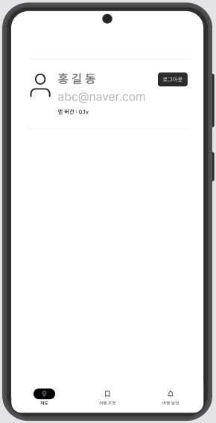
내 정보 화면
Description
[1] 이름
이용자의 이름
한국 이름의 경우 5 글자 까지만
[2] 로그아웃 버튼
- 버튼 클릭 시 로그아웃이 되며 로그인 화면으로 전환
[2] 이메일
이메일 정보 확인
[4] 앱 버전
- 앱 버전 화
1
2
3
4

